Slide 1
交互式图像分割
陈磊
计算机科学与技术
82342223

Slide 2
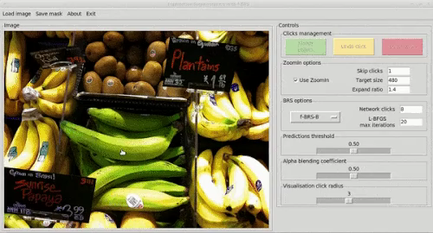
什么是交互式图像分割？
交互式分割，是通过用户提供一定的交互式信息，包含点击，bbox，封闭曲线，非封闭曲线等交互方式，将用户要求分割的前景和背景分割开。

Slide 3
有什么用？
医学影像分析：在医学影像中，交互式图像分割可以帮助医生识别和分割出感兴趣的解剖结构或病变区域，从而提高诊断的准确性。
低成本标数据：传统的标注工具比如 LableMe, LableImage等等，标注分割数据非常费时费力，他们一般都使用打点描边的方法对分割的mask进行标注，一般来说标注一个较为精细的mask就需要沿着边缘非常小心的打出数十个甚至上百个点。如果使用交互式分割算法来标注，一个mask可能只需要少2、3次点击甚至一次点击即可完成。

Slide 4
Deep Interactive Object Selection
首次将深度学习方法引入到交互式分割的研究当中。作者通过对fcn进行少量的改动，得到了第一篇关于深度学习的交互式分割的方法。这篇文章到目前为止，正负点的采样方式和生成distance map的方法都是目前的主流方法。
以前的算法需要大量的用户交互来估计前景和背景分布。在本文提出了一种基于深度学习的新颖算法，该算法可以更好地理解对象性，并且可以将用户交互减少到只需几次点击。将用户提供的正点击和负点击转化为两个欧氏距离图，然后将其与图像的 RGB 通道连接起来，组成（图像、用户交互）对。

Slide 5
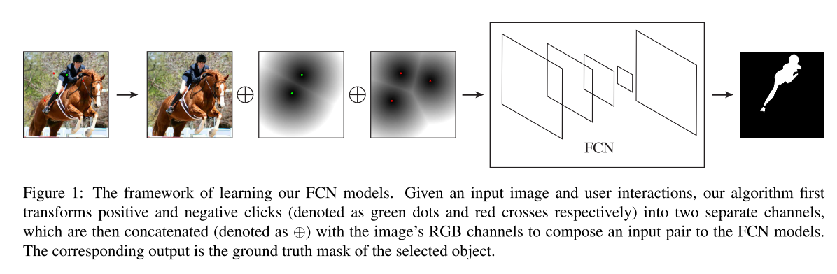
框架流程
给定输入图像和用户交互，算法首先将正面和负面点击转换为两个单独的通道，然后将其与图像的RGB通道连接以组成FCN模型的输入对。对应的输出是所选对象的遮罩。

Slide 6
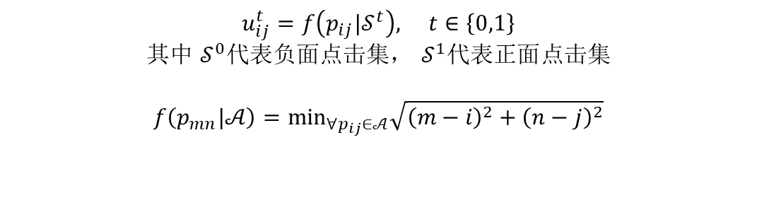
转化用户点击
$$u_{ij}^{t}=f\left(p_{ij}|𝒮^{t}\right), t∈\left\{0,1\right\}$$
其中 $𝒮^{0}$代表负面点击集， $𝒮^{1}代表正面$点击集
$$f\left(p_{mn}|𝒜\right)=\min_{∀p_{ij}∈𝒜}\sqrt{{\left(m−i\right)}^{2}+{\left(n−j\right)}^{2}}$$
S0 可能是一个空集，因为在很多情况下，算法即使只有一次正点击也能得到完​​美的分割结果。在这种情况下，所有 $u_{ij}^{0}$设置为 255。

Slide 7
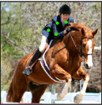
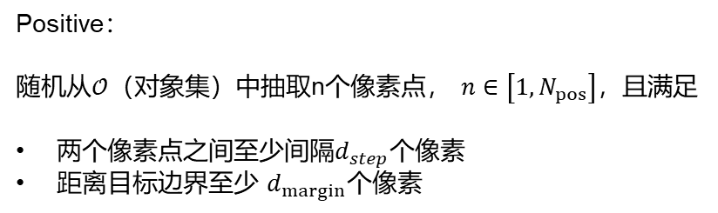
模拟用户点击
不同的用户往往具有不同的选择相同对象的交互序列。因此，FCN 模型需要大量这样的训练对来学习这一点。然而，从真实用户那里收集大量交互序列的成本太高。因此，使用随机采样来自动生成这些对。
Positive：
随机从$𝒪$（对象集）中抽取n个像素点， $n∈\left[1,N_{pos}\right]$，且满足
两个像素点之间至少间隔$d_{step}$个像素
距离目标边界至少 $d_{margin}$个像素
（1）

Slide 8
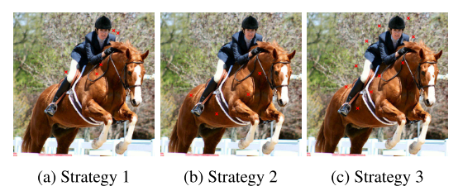
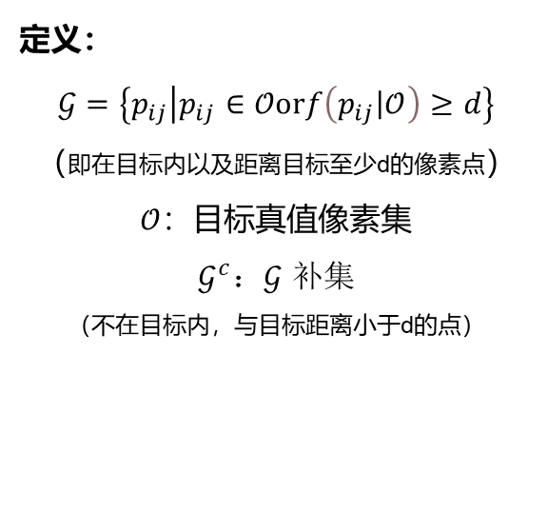
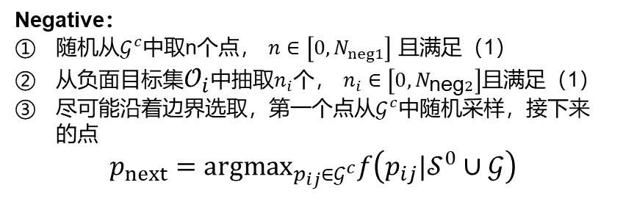
模拟用户点击
定义：
$$𝒢=\left\{p_{ij} | p_{ij}∈𝒪orf\left(p_{ij}\left|𝒪\right.\right)≥d\right\}$$
（即在目标内以及距离目标至少d的像素点）
$𝒪：$目标真值像素集
$𝒢^{c}$：$𝒢$ 补集
（不在目标内，与目标距离小于d的点）
Negative：
随机从$𝒢^{c}$中取n个点， $n∈\left[0,N_{neg1}\right]$ 且满足（1）
从负面目标集$𝒪_{i}$中抽取$n_{i}$个， $n_{i}∈\left[0,N_{\text{neg}2}\right]$且满足（1）
尽可能沿着边界选取，第一个点从$𝒢^{c}$中随机采样，接下来的点
$$p_{next}=arg\max_{p_{ij}∈𝒢^{c}}f\left(p_{ij}|𝒮^{0}∪𝒢\right)$$

Slide 9
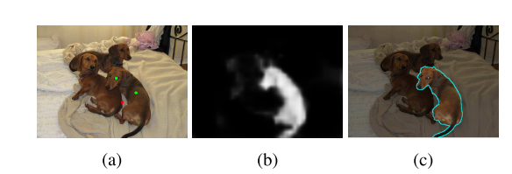

图割优化
从 FCN-8s 最后一层的输出中，可以获得概率图 Q，其中 qij 表示像素 pij 被标记为“对象”的可能性有多大（图 b）
将 Q 集成到图割优化中，通过最大流/最小割能量最小化获得最终切割
$$E\left(L\right)=λ⋅R\left(L\right)+B\left(L\right)$$

Slide 10
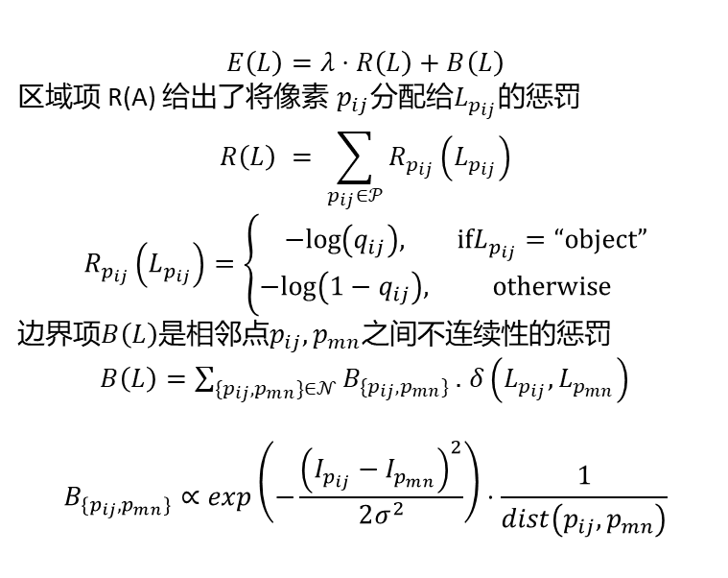
图割优化
$$E\left(L\right)=λ⋅R\left(L\right)+B\left(L\right)$$
区域项 R(A) 给出了将像素 $p_{ij}$分配给$L_{p_{ij}}$的惩罚
$$R\left(L\right) = \sum_{p_{ij}∈𝒫}^{​}{R_{p_{ij}}}\left(L_{p_{ij}}\right)$$
$$R_{p_{ij}}\left(L_{p_{ij}}\right)=\left\{\begin{matrix}−log\left(q_{ij}\right), & \text{if}L_{p_{ij}}=\text{“}\text{object}\text{”} \\ −log\left(1−q_{ij}\right), & \text{otherwise}\end{matrix}\right.$$
边界项$B\left(L\right)$是相邻点$p_{ij},p_{mn}$之间不连续性的惩罚
$B\left(L\right)=\sum_{\{p_{ij},p_{mn}\}∈𝒩}^{​}{B_{\{p_{ij},p_{mn}\}}}.$ $δ\left(L_{p_{ij}},L_{p_{mn}}\right)$
$$B_{\{p_{ij},p_{mn}\}}∝exp\left(−\frac{{\left(I_{p_{ij}}−I_{p_{mn}}\right)}^{2}}{2σ^{2}}\right)⋅\frac{1}{dist\left(p_{ij},p_{mn}\right)}$$

Slide 11
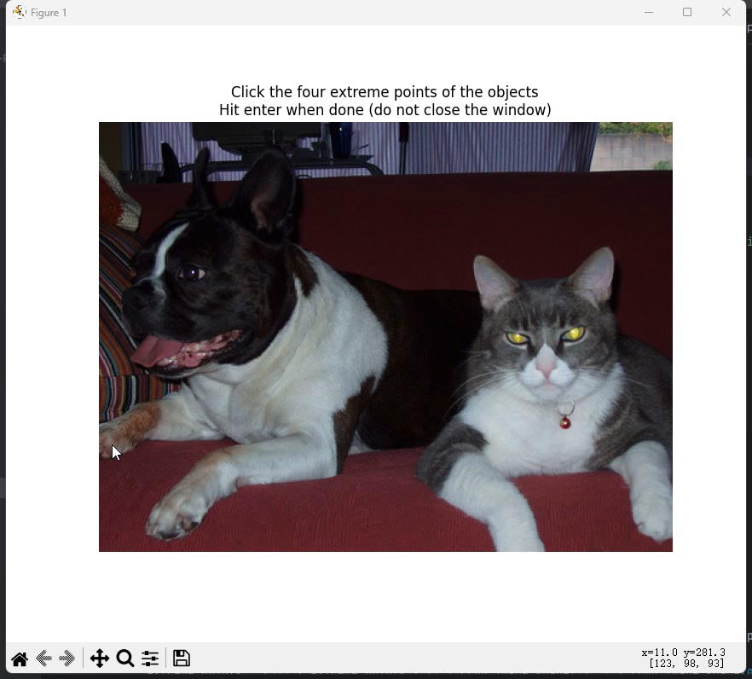

Slide 12
THANKS!

